Slide 1

무기 DB 응용 프로그램
요구사항 분석
DATABASE 설계 및 구현
Java class 설계
구현
테스트
2019.08.19.
Dev : 김영우

Slide 2
1. 요구사항 분석
◦ “Databas에 저장된 몬스터헌터 월드의 무기 데이터”
(이하 “몬헌 데이터”)를 검색 할 수 있다.
◦ “몬헌 데이터”는 관리자에 의해서만 입력가능 하며,
사용자는 “몬헌 데이터” 추가/갱신 이 불가능 하다.
◦ 사용자는 “몬헌 데이터”를 검색 및 즐겨찾기 추가/삭제 를 할 수 있다.
◦ “몬헌 데이터”에는
이름, 무기종류, 공격력, 치명률, 등급, 속성, 속성값, 슬롯3개,
제작 재료, 트리종류, 예리도 에 대한 정보를 가진다.

Slide 3
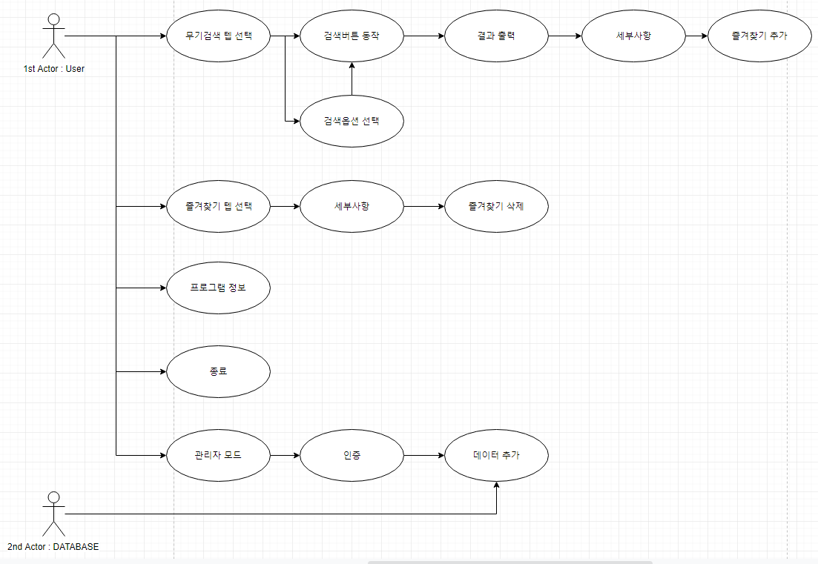
1. 요구사항 분석 (Use case)

Slide 4
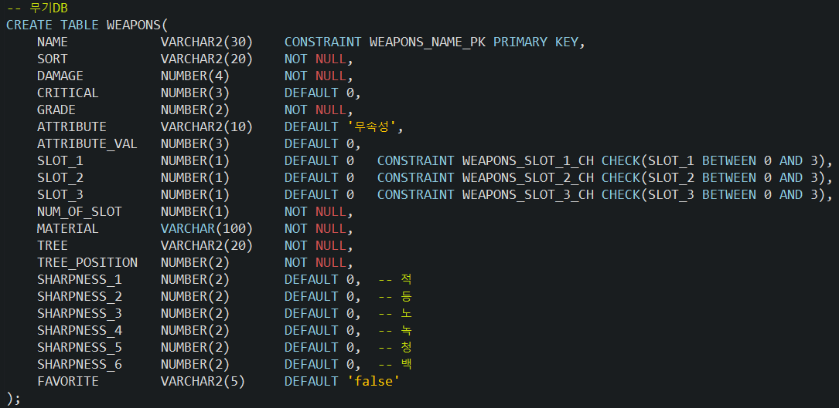
2. Database 설계 및 구현

Slide 5
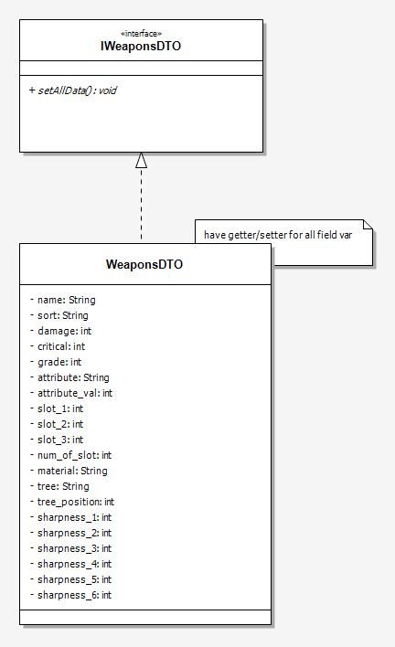
3. Java Class 설계
WeaponsDTO
: DATABASE 와 데이터 전송을 위한 단위 클래스

Slide 6
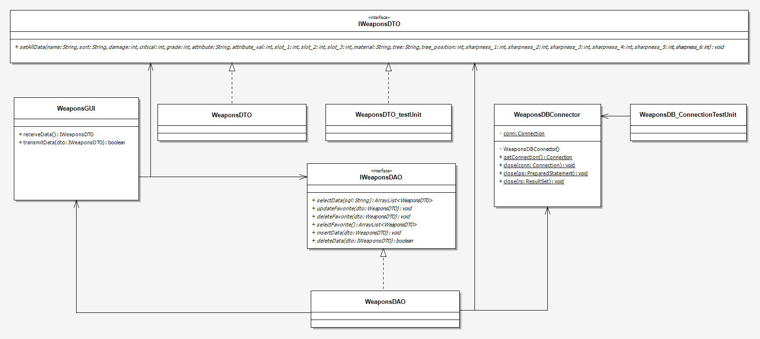
3. Java Class 설계

Slide 7
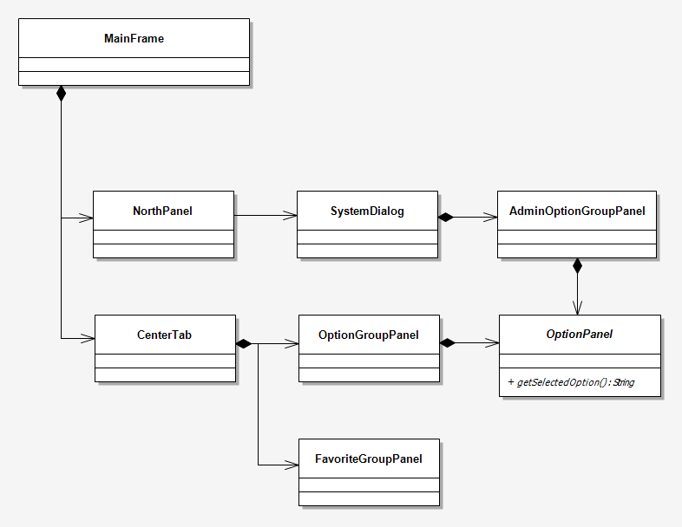
3. Java Class 설계(GUI)

Slide 8
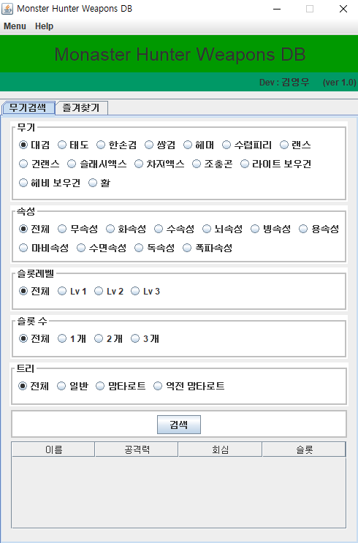
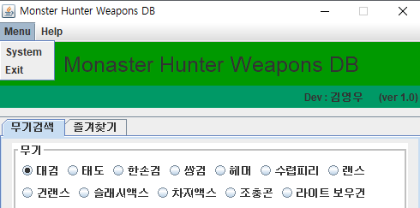
4. 구현
Menu
System : 관리자 모드
Exit : 종료

Slide 9
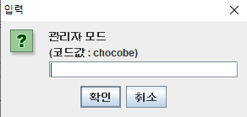
4. 구현
System 선택 시, 관리자 인증 필요

Slide 10
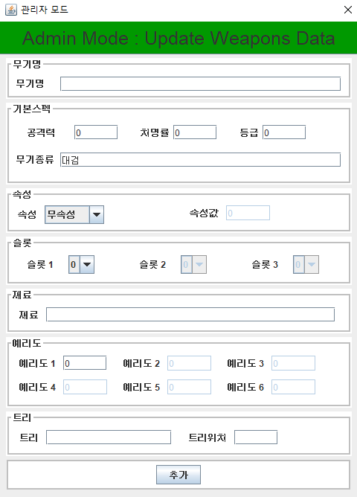
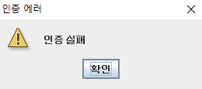
4. 구현
인증 성공
인증 실패

Slide 11
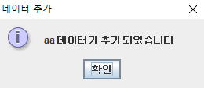
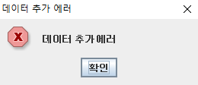
4. 구현
DATABASE에
새로운 “몬헌 데이터”를 INSERT 합니다

Slide 12
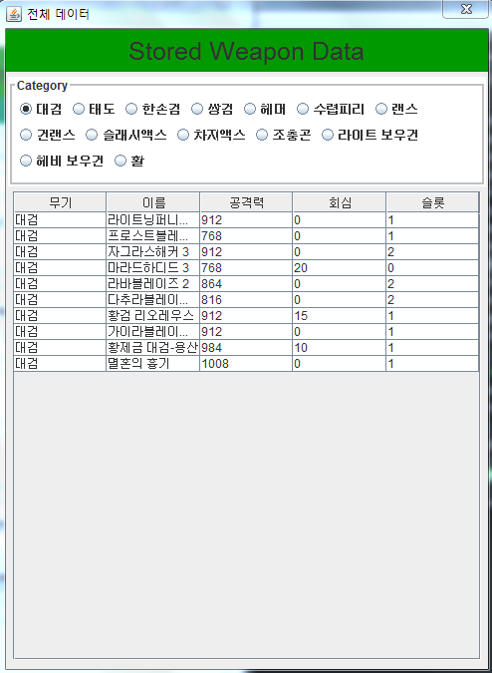
4. 구현
종류별 전체 데이터 출력

Slide 13
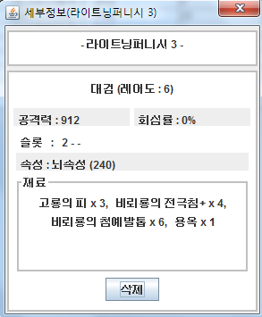
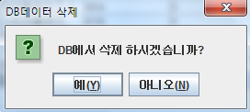
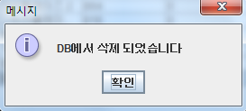
4. 구현
- 각 항목 선택시, 세부정보창 출력
- 세부정보창을 통해 DB에서 해당 데이터 삭제 가능

Slide 14
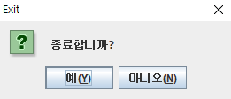
4. 구현

Slide 15
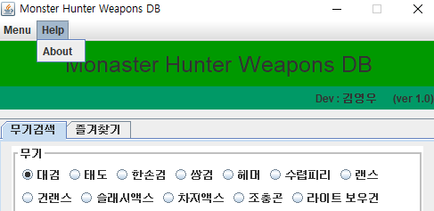
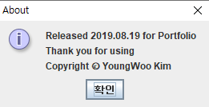
4. 구현

Slide 16
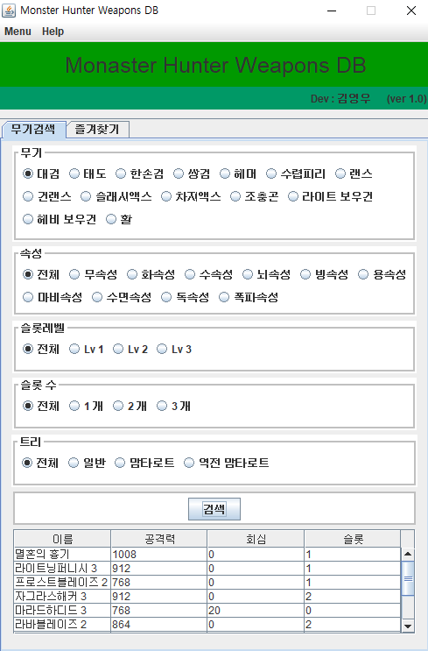
4. 구현
무기검색 → 검색버튼 → 검색결과 출력

Slide 17
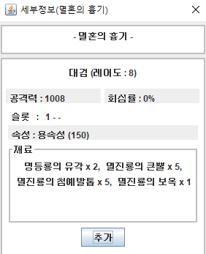
4. 구현
결과 중 특정 행 선택시, 세부정보 출력

Slide 18
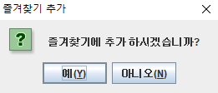
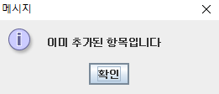
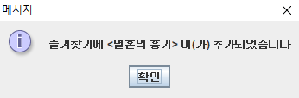
4. 구현
즐겨찾기 추가 선택시, 결과 메시지 출력

Slide 19
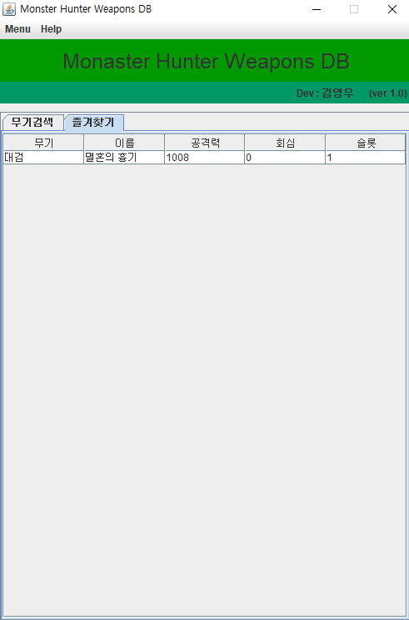
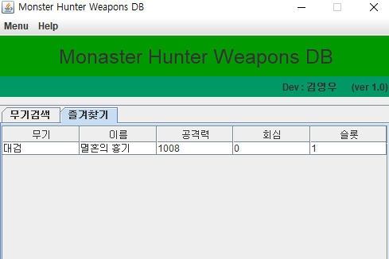
4. 구현

Slide 20
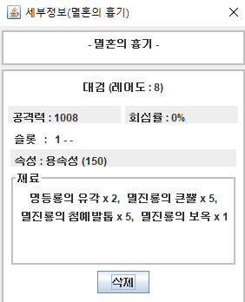
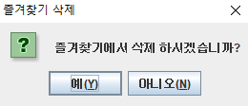
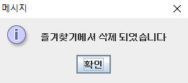
4. 구현

Slide 21
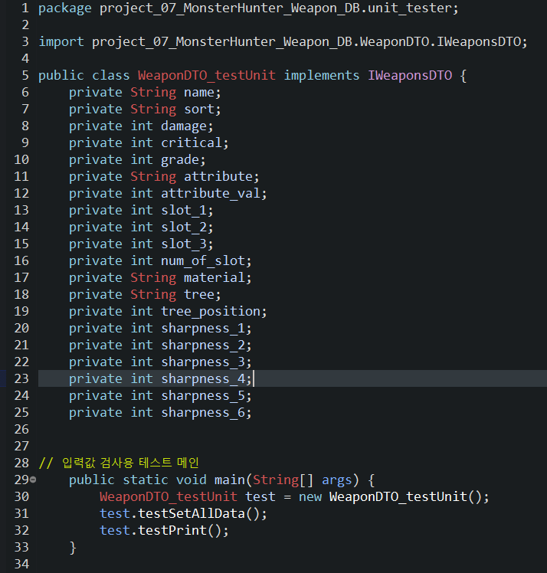
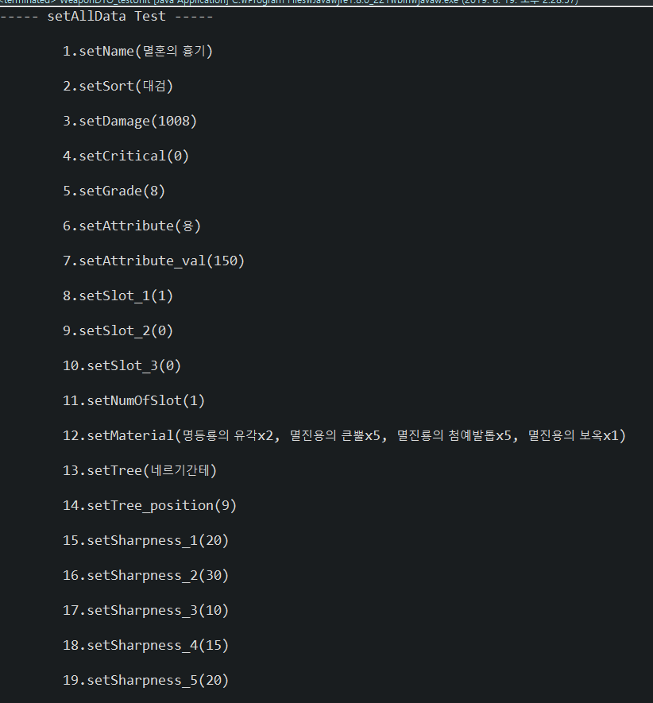
5. 테스트

Slide 22
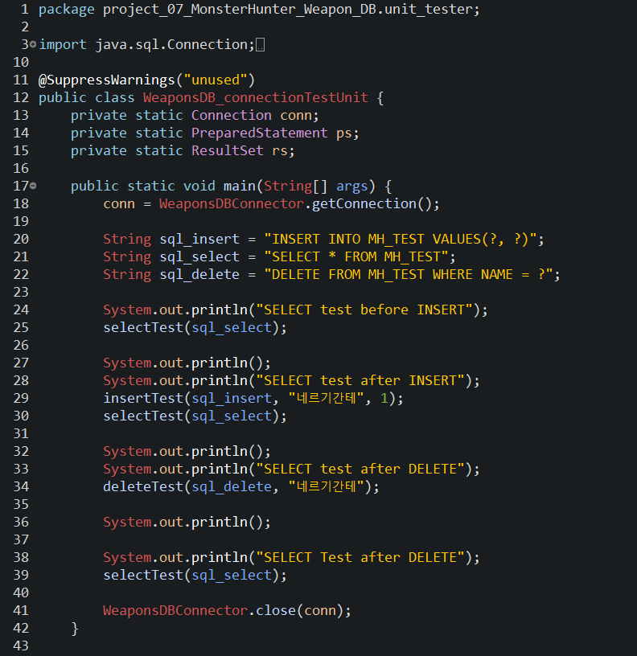
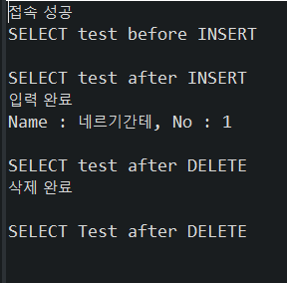
5. 테스트

Slide 23
제작 환경
Oracle Database 11g R2
Oracle SQL Developer
Java Swing
Eclipse
Github
Raptor
draw.io

Slide 24
감 사 합 니 다

